Slide 1
Vad gör Neuroförbundet?
Vi arbetar för lika rättigheter och möjligheter för alla med neurologisk diagnos.
Neuroförbundet är en intresseorganisation för människor i Sverige som lever med neurologiska diagnoser eller symtom samt deras närstående.
Notes:
Neuroförbundet är en intresseorganisation inriktad på neurologi med cirka 13 000 medlemmar.
Vi finns för att ge våra medlemmar information, stöd och framtidstro.
Vi arbetar för att underlätta livet för de som berörs av neurologiska diagnoser och symtom.
Det finns hundratals olika neurologiska diagnoser, symtom och skador, exempelvis ALS, MS, Parkinsons, stroke eller polyneuropati….
Utgångspunkten är att alla med neurologiska diagnoser ska kunna leva livet fullt ut.
Du är välkommen att engagera dig i vårt föreningsliv som finns över hela landet.

Slide 2
Våra fokus-områden
Stöd till medlemmar
Diagnosstöd
Anhörigstöd
Juridisk rådgivning
Gemenskap
Insamling till bidrag för
Forskning
Stödverksamhet
Kunskaps- utveckling inom neurologi
Opinionsarbete för att påverka
Röst och inflytande åt våra medlemmar
Förändringar och förbättringar
Notes:
Neuroförbundets har 3 fokusområden:
Stöd till våra medlemmar i livets alla skeden
Diagnosstöd – samtal med personer som lever med egen diagnos. De är medmänniskor som kan ge råd och stöd från egen erfarenhet. Kunskap om diagnoser och vilken hjälp samhälle och vård en erbjuder. Vi har 35 stödjare inom 11 diagnoser.
Anhörigstöd – samtal med personer som är anhöriga/närstående till någon med neurologisk sjukdom.
Juridisk rådgivning – vår jurist Maria Lillieroth ger medlemmarna vägledning för att få sina rättigheter tillgodosedda av exempelvis Försäkringskassan och kommunen relaterat till Socialtjänstlagen.
Kunskap – på hemsidan samlar vi fakta och kunskap om många olika diagnoser och symtom. Där finns också information om större aktiviteter och inspelade föreläsningar med olika experter.
Gemenskap – I våra föreningar anordnas aktiviteter för våra medlemmar för att skapa gemenskap och erfarenhetsutbyte när det gäller att leva med en diagnos. Det finns både fysiska och digitala aktiviteter att ta del av. Många av de neurologiska diagnoserna är var för sig sällsynta, men tillsammans blir vi många och vår erfarenhet är att vi ofta har mycket gemensamt även om vi har olika diagnoser. Välkommen i vår gemenskap!
Insamling till bidrag
Vi samlar in pengar och delar ut bidrag till forskare men också för att kunna fortsätta med vår stödverksamhet och kunskapsutveckling om olika diagnoser och symtom.
Neurofondens stiftelse delar företrädesvis ut bidrag till rekreation och rehabilitering inom MS via våra lokala föreningar.
Neuroförbundet delar självklart ut bidrag som är öronmärkta för alla andra diagnoser, som exempelvis ALS, polyneuropati, Narkolepsi, Parkinsons sjukdom mfl.
Vår forskningskommitté består av neurologer, arbetsterapeuter och fysioterapeuter, de går igenom alla ansökningar och fattar beslut om utdelning.
Vi brukar kunna ge anslag till ungefär 30-50 olika forskningsprojekt varje år, 2-3 är lite högre belopp.
2022 delade vi ut drygt 2 miljoner kronor till neurologisk forskning.
Opinionsarbete för att påverka och förändra
Vi lyfter fram patientperspektivet i frågor där vi vill se förändringar och förbättringar.
Det gäller olika områden från jämlik sjukvård, rätt till hjälpmedel, rehabilitering men också frågor som rör assistansen och socialförsäkringsområdet..
Neuroförbundets mål är att personer som lever med neurologiska diagnoser ska få samma möjligheter, rättigheter som alla andra.
Vi ingår också i Funktionsrätt där vi tillsammans med 52 andra medlemsförbund i Sverige agerar för att åstadkomma ett samhälle för alla. Visionen definieras i Förenta Nationernas konvention om rättigheter för personer med funktionsnedsättning, Funktionsrättskonventionen.
Ta del av allt vi gör på vår hemsida, i våra nyhetsbrev och i våra sociala medier.

Slide 3
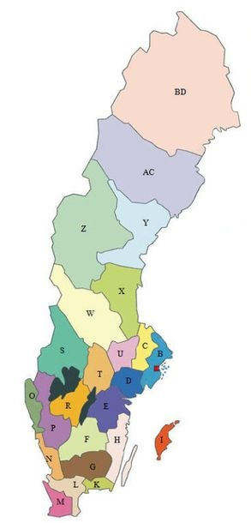
Vårt föreningsliv med nästan 13 000 medlemmar, 70-talet föreningar och 16 läns- och regionförbund
Norrbotten 5 föreningar Västerbotten 2 föreningar Västernorrland 2 föreningar Jämtland 1 förening Gävleborg 2 föreningar Dalarna 2 föreningar Västmanland 1 förening Uppsala län 4 föreningar Stockholms län 6 föreningar Gotland 1 förening Södermanland 4 föreningar Örebro län 3 föreningar Värmland 3 föreningar Östergötland 4 föreningar Kalmar län 2 föreningar Kronoberg 1 förening Jönköpings län 3 föreningar Västra Götaland 12 föreningar Halland 3 föreningar Skåne 6 föreningar Blekinge 1 förening
Notes:
Vi finns över hela landet i våra 70 lokala föreningar.
Där anordnas träffar och aktiviteter för gemenskap, utbyte av erfarenheter och kunskapsförmedling.
Våra läns- och regionförbund arbetar en hel del med intressepolitisk påverkan lokalt.

Slide 4
Gemenskap och kunskap
Föreningar - Träffar och aktiviteter för gemenskap och att utbyta erfarenheter.
Föreläsningar om diagnoser och symtom med mera.
Notes:
Exempel på aktiviteter är samtalsgrupper med fika för att träffas och prata.
Det arrangeras även föreläsningar med experter om diagnoser och symtom.
Andra exempel är att träna zumba, varmvattensgymnastik, bowling, yoga, rullstolsdans
eller inspirerande aktiviteter som akvarellmålning och handarbete.
Ibland anordnas det resor.
Under pandemin blev våra föreningar allt mer digitala och det har på flera håll fortsatt då alla medlemmar inte bor helt nära sin förening.

Slide 5
Juridisk rådgivning
Hjälp att hitta rätt i ”djungeln” med dina rättigheter från vår jurist Maria Lillieroth.
En förmån för ordinarie medlemmar i Neuroförbundet.
Neuro.se > Om oss > Juridiskt stöd
Notes:
Vägledning, svar på frågor och tips på formuleringar från vår jurist Maria Lillieroth.
Vägledning inom Socialtjänstlagen.
Det kan handla om:
ekonomisk hjälp
hjälp med stöd och service kring personliga behov såsom; hemtjänst, egenvård, trygghetslarm, särskilt boende eller avlösarservice.
Råd för ekonomiskt stöd från Försäkringskassan
Sjukpenning
Sjukersättning
Aktivitetsersättning
Merkostnadsersättning (fd handikappersättning)
LSS-insatser ges till den med stora hjälpbehov
Närståendepenning

Slide 6
Diagnosstöd
Samtal med någon som lever med en kronisk neurologisk sjukdom.
En förmån för ordinarie medlemmar inom Neuroförbundet.
Neuro.se > Om oss > Diagnosstöd
Notes:
De lever med egen diagnos.
De har egna erfarenheter och kan ge råd.
De är medmänniskor att tala med, någon som tar sig tid och förstår.
De är ideellt engagerade medlemmar.
De har uppdraget under tystnadsplikt.
Årlig utbildning av Neuro.
Typ av samtal:
Ofta svåra samtal med känsliga frågor, oro och sorg över den nya situationen
Frågor om sin diagnos och nya symtom
Råd om vart man kan vända sig i olika frågor, som rehabilitering
Frågor om hur det fungerar i kontakter med sjukvården, när man inte är nöjd

Slide 7
Anhörigstöd
Samtal med en anhörig till någon som lever med en kronisk neurologisk sjukdom.
En förmån för alla medlemmar i Neuroförbundet.
Neuro.se > Om oss > Anhörigstöd
Notes:
Att vara anhörig eller närstående till en person som drabbats av en neurologisk diagnos - kan vara tufft och utmanande.
Samtidigt är det lätt hänt att den anhörige glöms bort.
Med anhörig menar vi både anhöriga och närstående, till exempel partner, förälder, barn, arbetskamrat eller vän.
Anhöriga gör ofta stora vårdinsatser, och kan behöva olika typer av råd och stöd.
Anhörigstöd kan vara många olika insatser som direkt eller direkt riktas till den som ger stöd eller vård.
En anhörigstödjare är en person, som är anhörig eller närstående till någon som lever med en neurologisk diagnos.

Slide 8
Vi har diagnosstödjare inom 12 diagnoser
ALS
Ataxi
CP
Epilepsi
MG (Myastenia gravis)
MS
Narkolepsi
NMD (Neuromuskulära diagnoser)
Parkinsons
Polyneuropati (flera varianter)
Stroke
TBE
Alla våra diagnosstödjare finns med bild och namn på hemsidan.
Om oss > diagnosstöd > diagnosstödjare
Notes:
Vi har totalt 35 stödjare, vi har fler inom de mer efterfrågade diagnoserna.

Slide 9
Insamling till forskning
2023 delade vi ut 35 forskningsbidrag på sammanlagt 16,2 miljoner kronor.
Beviljade bidrag finns här: neuro.se > forskning
Notes:
Genom vår insamling kan vi ge bidrag till forskning
Vi samlar in pengar och delar ut bidrag till forskare.
Neurofondens stiftelse delar företrädesvis ut bidrag till rekreation och rehabilitering inom MS via våra lokala föreningar.
Neuroförbundet delar självklart ut bidrag som är öronmärkta för alla andra diagnoser, som exempelvis ALS, polyneuropati, Narkolepsi, parkinsons mfl.
Vår forskningskommitté består av neurologer, arbetsterapeuter och fysioterapeuter, de går igenom alla ansökningar och fattar beslut om utdelning.
Vi brukar kunna ge anslag till ungefär 30-50 olika forskningsprojekt varje år, 2-3 är lite högre belopp.
2022 delade vi ut drygt 2 miljoner kronor till neurologisk forskning.
Tack vare en stor arvsdonation för ALS 2023 kunde Neuroförbundet dela ut 13,9 miljoner kronor till tre projekt. Dessa ska bidra till att omvårdnaden för familjer där någon vuxen har ALS förbättras, att nya mediciner utvecklas och att precisionsläkemedel som enbart träffar huvudorsaken till sjukdomen tas fram. Dessutom kommer flera delprojekt att genomföras.

Slide 10
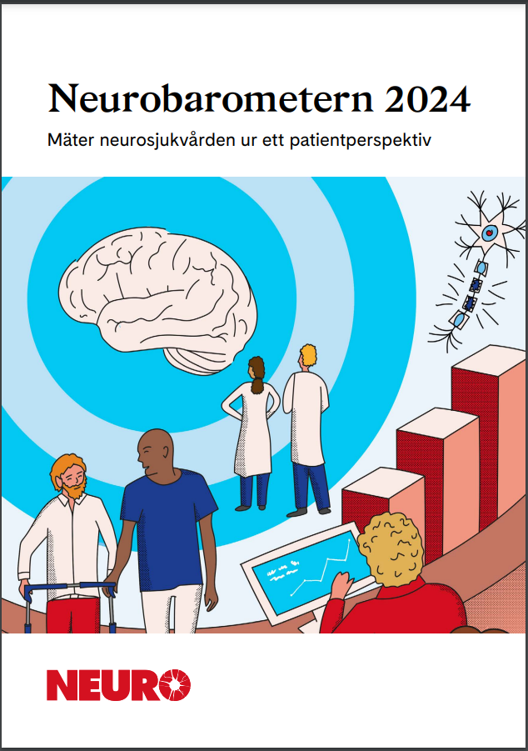
Opinionsarbete för att påverka
Sedan 2014 har Neuroförbundet årligen tagit fram Neurorapporter i syfte att sätta neurologin på kartan i samhällsdebatten.
Nytt från 2024 är Neurobarometern
Genom våra medlemmars svar på enkäter har vi i också tagit fram andra rapporter för att belysa områden som behöver förbättras.
neuro.se > rapporter
Notes:
Som del i vårt opinionsarbete tar vi årligen tar fram en Neurorapport som belyser neurologin och områden som behöver förbättras.
2014 - Behovet av tidig diagnosticering och behandling
2015 - Rehabilitering
2016 - Multiprofessionella team inom neurosjukvården
2017 - Hjälpmedel
2018 - E-hälsa
2019 – sammanfattning av tidigare
2020 – Fördjupning rehab
2021 – Ojämlik tillgång till rehab
2022 – Hjälpmedel
2023 – E-hälsa
2024 – Neurobarometern om neurosjukvård

Slide 11
Det kan hända vem som helst – därför angår det oss alla.
Lise Lidbäck, ordförande i Neuroförbundet
Notes:
Opinionsarbete för att påverka och förändra
Vi lyfter fram patientperspektivet i frågor där vi vill se förändringar och förbättringar.
Det gäller olika områden från jämlik sjukvård, rätt till hjälpmedel, rehabilitering men också frågor som rör assistansen och socialförsäkringsområdet. Men också arbetsmarknaden.
Neuroförbundets mål är att personer som lever med neurologiska diagnoser ska få samma möjligheter, rättigheter som andra.
Vi ingår också i Funktionsrätt där vi tillsammans med 52 andra medlemsförbund i Sverige agerar för att åstadkomma ett samhälle för alla. Visionen definieras i Förenta Nationernas konvention om rättigheter för personer med funktionsnedsättning, Funktionsrättskonventionen.

Slide 12
Tillsammans blir vi starkare – neuro.se/blimedlem
Notes:
Läs mer på neuro.se/blimedlem
Medlem 384 kr per kalenderår Stödmedlem 216 kr per kalenderår
Vill du hellre betala per månad? Välj autogiro!
För den som vill vara med i mer än en Neuroförening tillkommer 168 kr per år och förening.

